Slide 1

Политические идеологии
Обществознание 11 класс (углубленное изучение)
Автор: учитель истории, обществознания и права МАОУ «МСОШ №16» г.Миасса

Slide 2
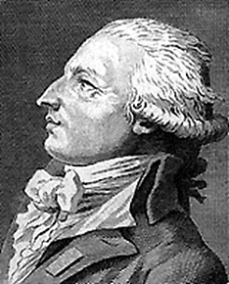
Идеология – (от греч. Idea – идея, образ и logos – слово, понятие) – совокупность политико-правовых и нравственно-философских взглядов на общественно-историческую действительность
Уровни идеологии
Концептуально-теоретический
Программно-политический
Актуализированный
Дестют де Траси
1754-1836

Slide 3
Политическая Идеология
1-Система идей, теорий и взглядов, выражающих интересы субъектов политики;
2-Разделяется большинством, обладает формами влияния на массы;
3-Разрабатывается учеными целенаправленно;
4-Теоретически обоснована через научный анализ действительности;
5-Закреплена в доктринах, учениях, концепциях, отражающих оптимальное (идеальное) устройство общества.

Slide 4
Функции идеологии
1-Интегрирующая
Служит ослаблению социальной напряженности, сплочению общества на базе общегосударственных, патриотических или иных ценностей
2-Пропагандистская
Создаёт позитивный образ проводимой политической линии, демонстрирует её соответствие интересам людей

Slide 5
Функции идеологии
3-Ориентационная
Внедряет в сознание основополагающие представления об обществе и государстве, которые позволяют человеку сориентироваться в социальной реальности
4-Мобилизационная
Стимулирует целенаправленные действия граждан для выполнения поставленных задач

Slide 6
Виды политических идеологий
По модели желаемого общества
Правые (консерватизм, фашизм)
Центристские (либерализм)
Левые социализм, коммунизм, анархизм)

Slide 7
По методам и средствам реализации идей
Консервативные
Умеренные
Радикальные

Slide 8
1-Консерватизм
Ценность порядка, традиций и стабильности развития
Незыблемость моральных принципов, лежащих в основе семьи, религии и собственности
Рыночная экономика при защите ч/собственности
Сильное государство, чёткая политическая стратификация
Признание приоритета прав и свобод личности (неоконсерватизм)
Признание естественного неравенства.
Ограничение экономических и социальных функций государства (неоконсерватизм)
Признание иерархичности общества (сословность, привилегии)

Slide 9
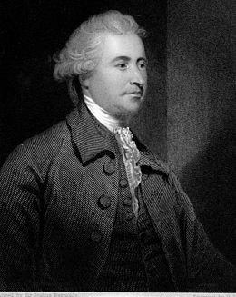
Консервативные партии
оформились к 18 веку
Основоположник – Э. Берк
Республиканская партия (США)
Консервативная партия (Великобритания)

Slide 10
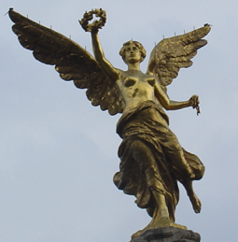
2-Либерализм
Священность и неотчуждаемость естественных прав личности.
Правовое равенство граждан перед законом.
Равенство возможностей граждан.
Политический плюрализм, свобода прав граждан.
Развитое гражданское общество и правовое государство.
Свободная рыночная экономика.
Активная экономическая и социальная политика государства (неолиберализм).
Приоритет прав граждан над интересами общества и государства. Индивидуализм.

Slide 11
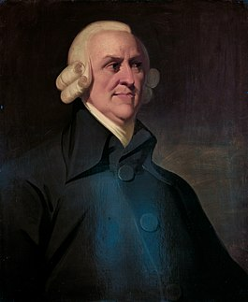
Либеральные партии
Зародились на рубеже18-19 веков в Западной Европе
Основоположник – А. Смит
Демократическая партия (США)
Центристская партия (Финляндия)
Лейбористская партия (Великобритания)

Slide 12

3-Коммунизм
Общественная собственность на средства производства (г/с)
Ликвидация всех форм социального неравенства (социальное равенство).
Диктатура пролетариата.
Формирование «нового человека», ориентированного только на деятельность во имя общего блага, моральные стимулы.
Непосредственное участие масс в социальном управлении.
Бесклассовое общество.
Классовая борьба и социальные революции – движущая сила общественного развития.
«От каждого – по потребностям, каждому – по способностям»

Slide 13
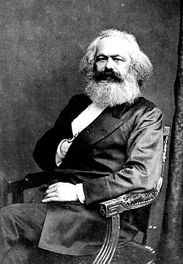
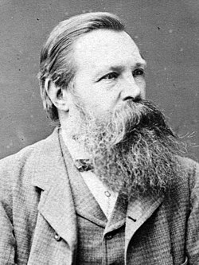
Коммунистические партии
Зародились в XX веке
Основоположники К.Маркс, Ф.Энгельс
КПСС
КПК (Китай)
ТПК (КНДР)
КПК (Куба)
КПРФ

Slide 14
4-социализм
Общественная собственность на средства производства (г/с)
Ликвидация всех форм социального неравенства (социальное равенство).
Нет диктатуры пролетариата
Формирование «нового человека», ориентированного только на деятельность во имя общего блага, моральные стимулы.
Непосредственное участие масс в социальном управлении.
Наличие социальных групп
движущая сила общественного развития –революции и реформы.
«От каждого – по потребностям, каждому – по способностям»

Slide 15
Социалистические партии
20 век
Египетская арабская социалистическая партия
Всемирная социалистическая партия (Индия)

Slide 16
5-Социал демократизм
Защита всех форм собственности(в т.ч. и ч/с).
Правовое равенство граждан перед законом.
Равенство возможностей граждан.
Политический плюрализм.
Развитое гражданское общество и правовое государство.
Свободная рыночная экономика.
Государственное регулирование рыночной экономики.
Доступность социальных благ, перераспределение доходов.
Основной путь развития – реформы.

Slide 17
Социал-демократические партии
19-20 века
Основоположники: Э. Бернштейн, Ф.Лассаль, К.Каутский, Г.В.Плеханов
СДПГ (Германия)
Лейбористская партия (Ирландия)
РСДРП(Россия)
СДРП (Швеция)

Slide 18

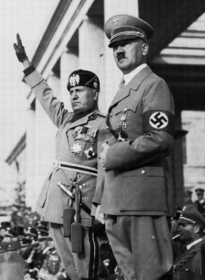
6-Фашизм
Идеи расового неравенства и превосходства одной нации над другой
Диктаторская сильная власть, отрицание демократии.
Полный контроль над личностью и обществом.
Принцип фюрерства (вождизма), обозначающий принцип единства государства.
Поощрение милитаризма, восхваление войны, которая должна вести к сплочению нации.
Основной метод управление – насилие и агрессия.
Постоянный поиск врага.
Подавление оппозиции.

Slide 19
Фашистские партии
20 век
Основоположник Б.Муссолини
«Фашио ди комбатименто» (Италия)
«Национал-социалистическая немецкая рабочаЂ партия» (Германия)

Slide 20
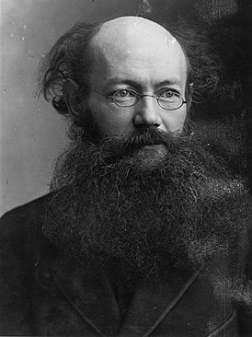
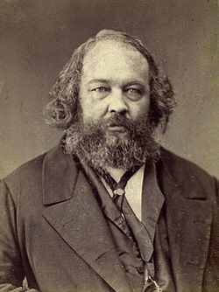
7-Анархизм
Отвержение государства как конструкции органов управления.
Свободный союз развитых членов (федерации, коммуны, провинции)
Приоритет прав граждан над интересами общества и государства. Индивидуализм.
Безгосударственный общественный строй.
Самоуправление
Основоположники П.Кропоткин, М.Бакунин
Анархо-коммунизм
Анархо-синдикализм
Анархо-индивидуализм (Россия)

Slide 21
Черты современного развития политических идеологий
Политические идеологии активно заимствуют идеи друг друга, осуществляя их синтез
Превращение национализма в самостоятельную идеологию (это может быть источник национальной гордости и межэтнический конфликт)

Slide 22
Роль идеологии в политической жизни
1.Сплачивает, мобилизует членов общества.
2.Дает знание о социальной действительности.
3.Задает ориентиры политической деятельности.
4.Выражает интересы определенных социальных групп и общества в целом.
5.Отражает общие национально-государственные интересы

